Slide 1
МБДОУ «Детский сад»№2 г. Конаково.
Группа №11 «Крепыши»
Воспитатели
Кремнева Елена Викторовна
Оралбекова Людмила Александровна

Slide 2
Использование текстиля для знакомства детей с цветом.
К трехлетнему возрасту завершается этап сенсорного воспитания ребенка, и далее начинается организация систематического усвоения им сенсорной культуры. Начиная с трех лет, особое место занимает ознакомление детей с общепринятыми сенсорными эталонами и способами их использования. Первым этапом ознакомления с цветом детей является формирование у них представлений о цветах. В условиях общественного дошкольного воспитания этот этап может быть осуществлен в первой младшей группе . Для знакомства детей с цветом мы использовали текстиль.

Slide 3
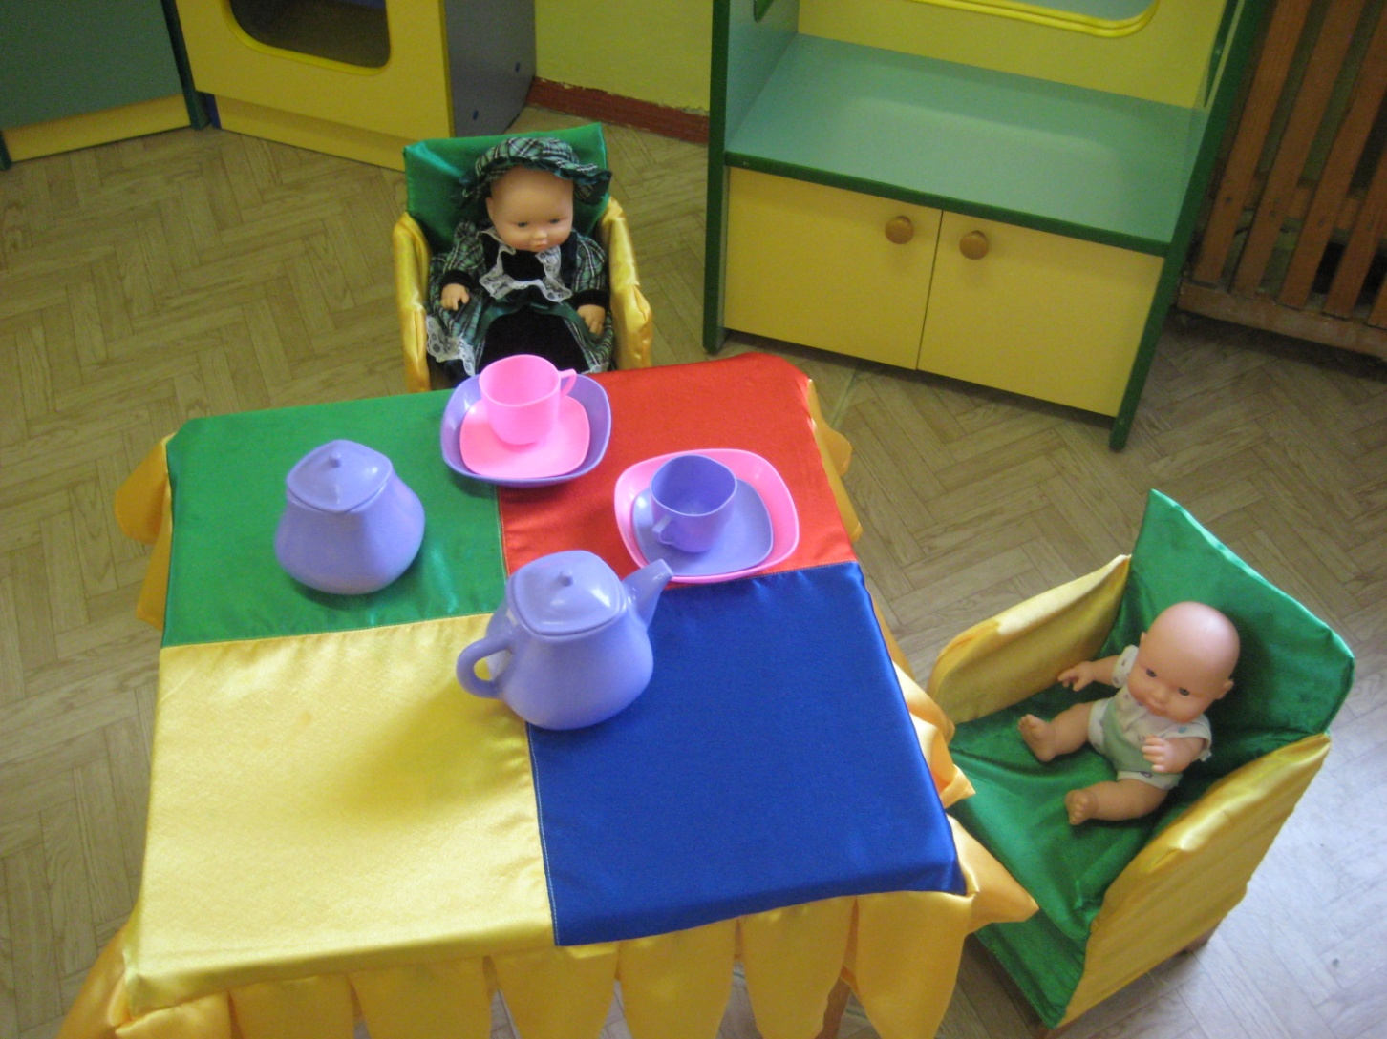
Столовая для кукол

Slide 4
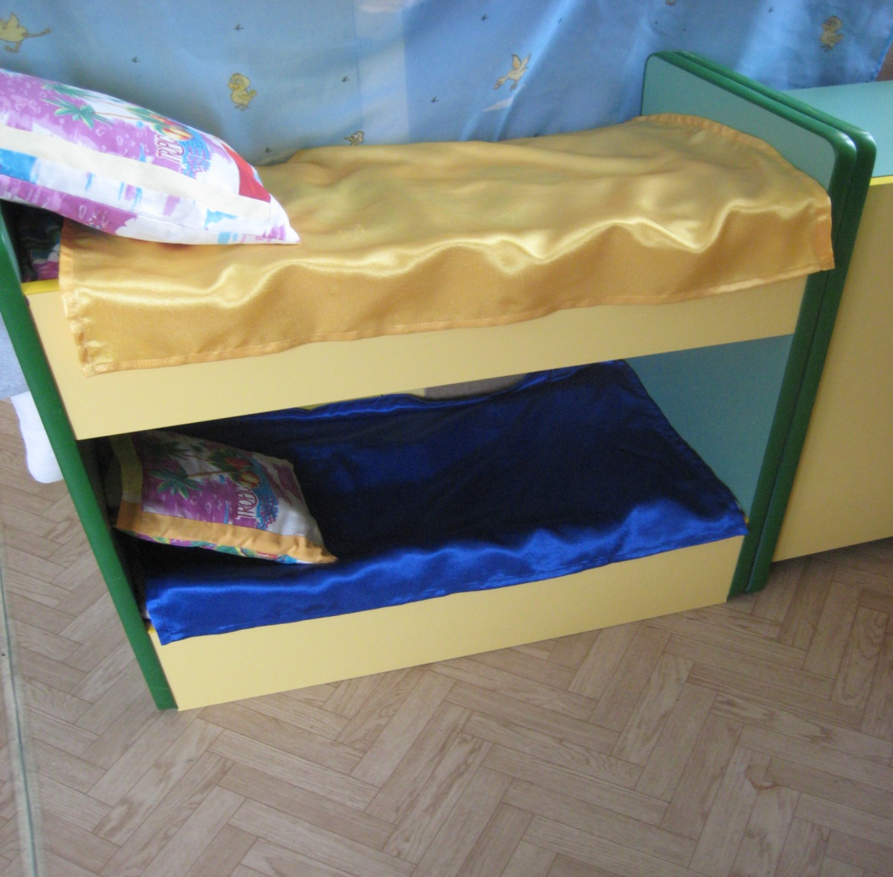
Спальня для кукол

Slide 5
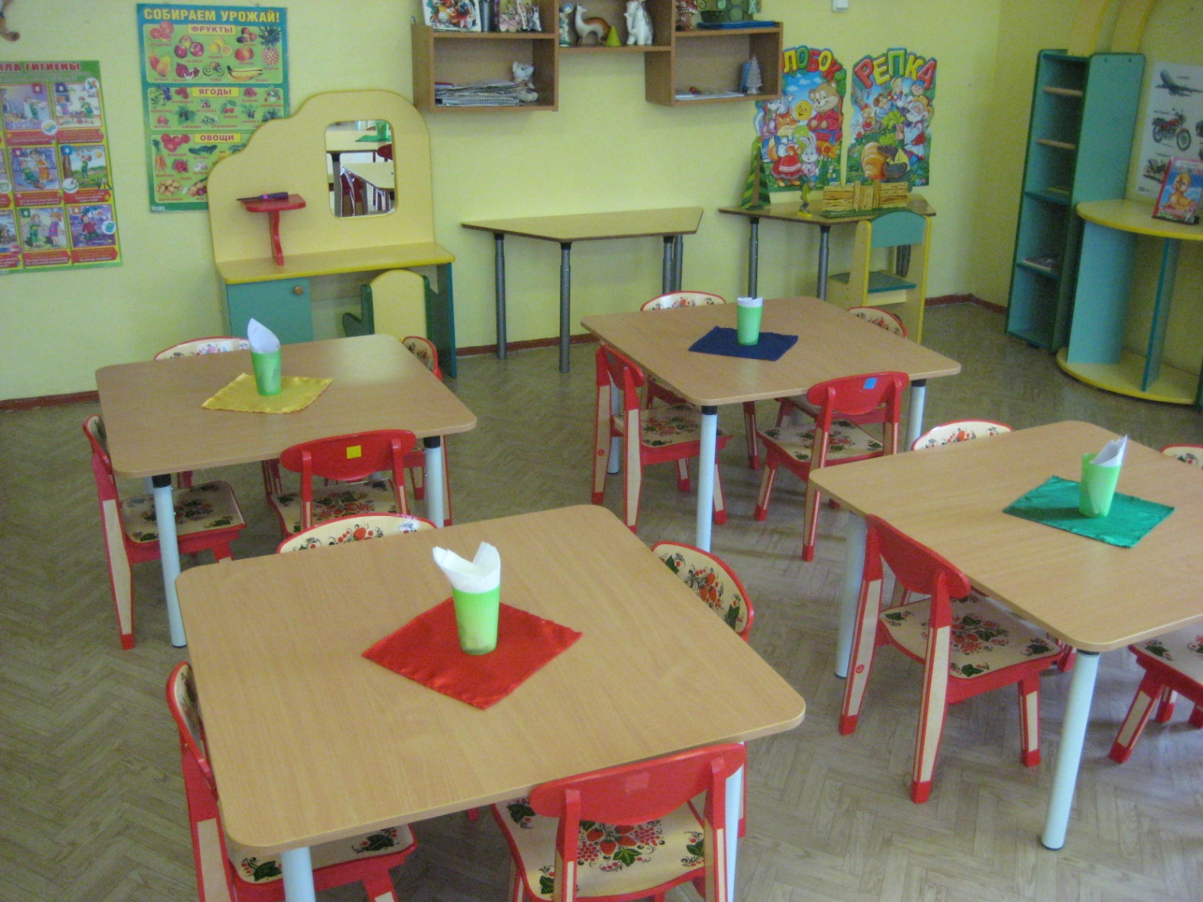
Обеденная зона

Slide 6
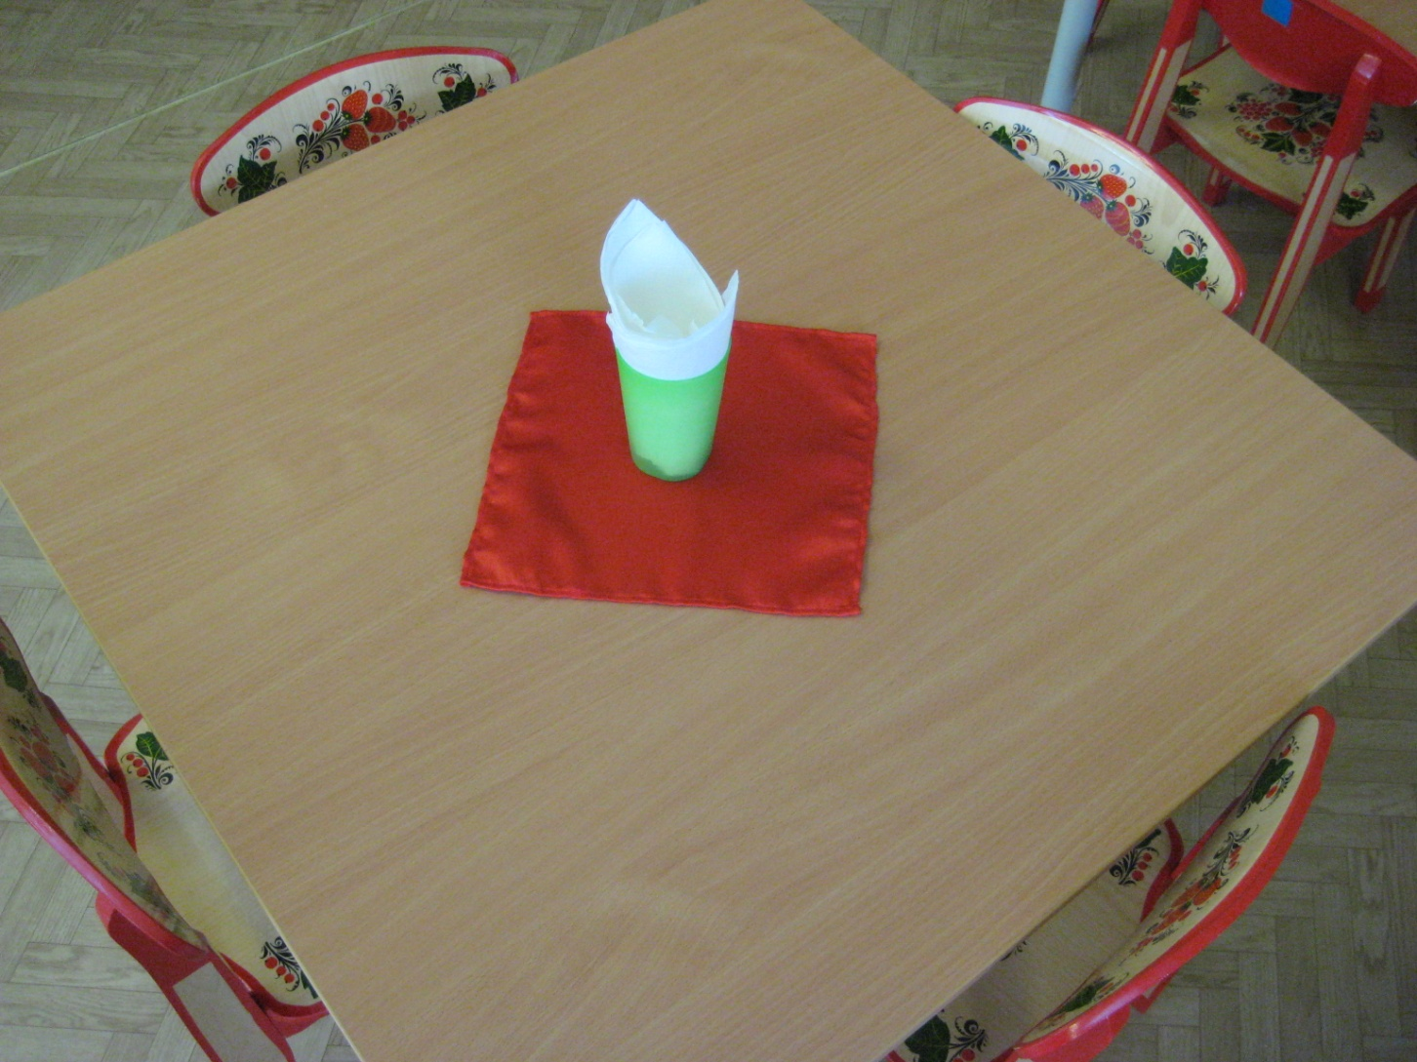
Оформление стола

Slide 7
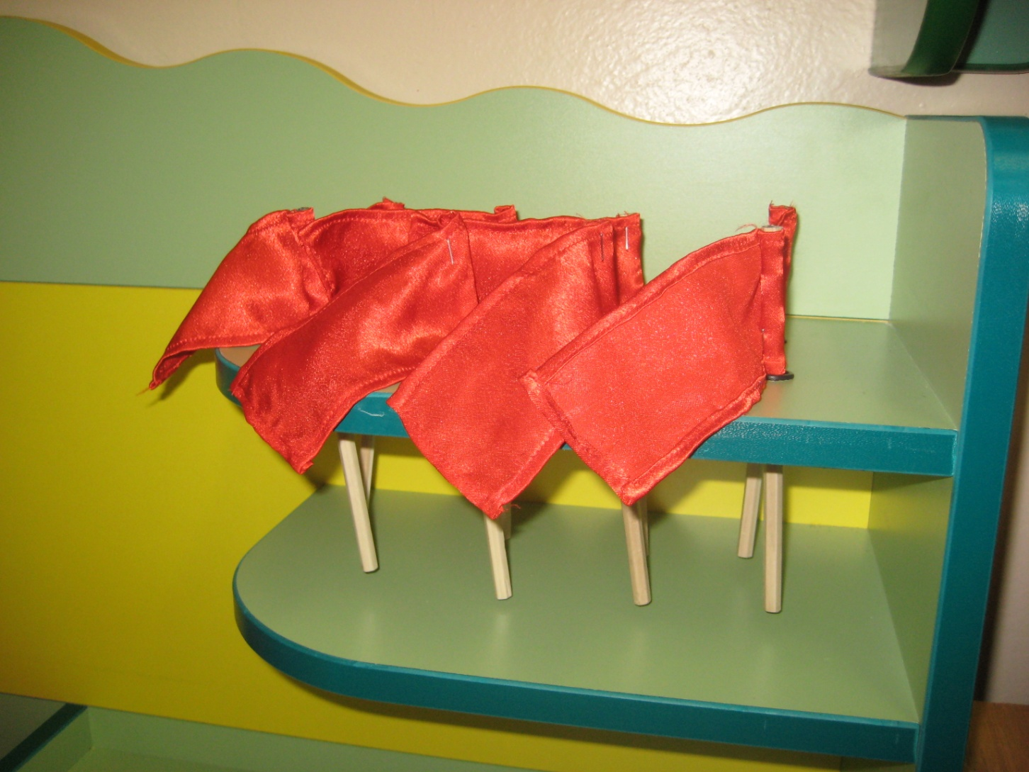
Спортивный уголок

